Slide 1
学生のための
授業評価
担当教員：横山 哲郎
2011SE286 渡邉 将匡
2014SE112 安田 拓也
2014SE003 赤羽 里帆

Slide 2
皆さんは履修科目をどのように決めますか？
・先輩に楽単の科目名が何かを聞いて選ぶ
・友達が簡単といっていた先生の科目を選ぶ
・シラバスを読んでテストやレポートの軽そうな科目を選ぶ
．．．.etc
毎回情報を集めるのが大変！！！！！！

Slide 3
なぜ情報を集めるのが大変なのか？
PORTAが使いづらい！！！！
今の授業評価では知りたい情報が足りない！！！
そもそも授業評価はテキトーに書かれてる！！！
授業評価結果がどこにあるのか分からない！！！

Slide 4
つまり・・・
PORTAと授業評価が
ほとんど役に立たない！！！！

Slide 5
そこで．．．
学生の、
学生による、
学生のための授業評価を作りたい！！！

Slide 6
方法
・第13回や第14回で、マークシートによって授業評価を行い集計を取る
・授業評価方法は5段階評価から1つをマークする簡易なもの
・評価項目は7±2までを予定

Slide 7
成果物
・マークシートのデザイン案
・データベースのテーブル(PosegreSQL)
・集めたデータを入力することで評価をつけ、更にそれらの教科を評価の高い順に表示してくれるphpページを作成
→以降、ソートページとする
・データベースへの登録を補助するphpページを作成
→以降、登録補助ページとする

Slide 8
マークシートデザイン案
・項目は7±2まで
・名前は仮称だが、元からある授業評価とは
被らないようにしたい

Slide 9
ソートページ
・投票項目名と投票方法(合計、平均)を選び、ボタンを押すと結果を降順で表示
・”ある講義をどの学科が受けられるか”という情報がデータベースにあれば、学科による絞込みも可能
・シラバスへのリンクがデータベースにあれば、講義名がリンクになる
・データベースはPostgreSQLで作成
・ビューを作成し、”www-data”ユーザの権限はselectのみ付与
Notes:
www-dataとは、phpでPostgreSQLのデータベースに接続する際のユーザ名である。

Slide 10
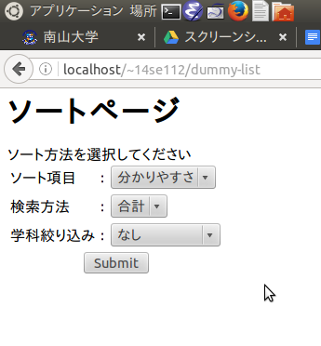
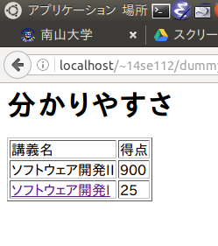
ソートページ
→

Slide 11
新たに付与するデータベースのテーブル
投票項目
主キー | 一意性有り
項目ID | 項目名
投票総計
主キー | 主キー | デフォルト 0 | デフォルト 0
外部キー | 外部キー
講義番号 | 項目ID | 合計得点 | 投票人数

Slide 12
登録補助ページ
・講義名と投票項目名を選択し、合計点数の増加分と投票人数の増加分を入力する
・その後、ボタンを押すと確認ページに遷移
・最終的にデータベース更新、登録用のクエリを生成する
・ある程度の間違いはエラーとして指摘してくれる
・UPDATEかINSERTかは、自動的に判断してくれる

Slide 13
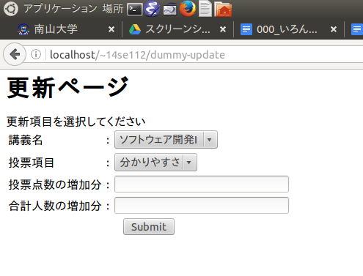
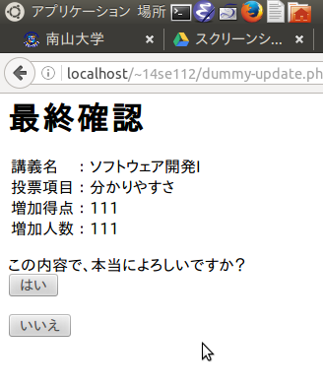
登録補助ページ
→

Slide 14
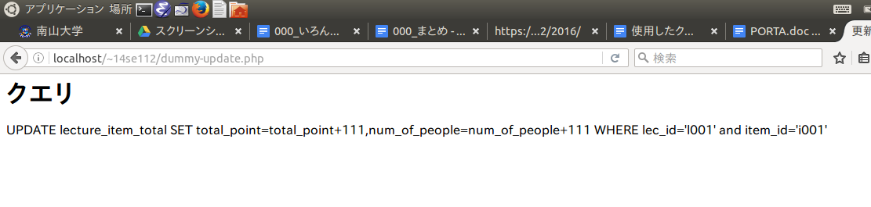
登録補助ページ

Slide 15
代替案
PORTA上に投票ページを設置
・二回目以降の授業登録時に、投票を強制
・もしくは回答することで何らかの特典を付与(クーポン券など)

Slide 16
実現可能性(主案)
可能であるだろう
・質問の数が5~9程度の少ない項目ですることで、回答するのに面倒と思われることが少なくなる
・講義の15回目のアンケート実施を避けることで、最後の講義だけ出席するような不真面目な生徒がアンケートに回答することをある程度排除できる
・完全無記名であるため、気を遣うことなく本音を書くことができる

Slide 17
実現可能性(代替案)
厳しいと思われる
・強制すれば、テキトーに記入されかねない
・特典を付与すると、新たなコストがかかる
・そもそもPORTAが使いにくく、特定のページ以外は閲覧しないので、リンクなどは見てもらえない

Slide 18
今後の課題
・今回実装したソートページ、データベースは5段階評価のみに対応しているが、2択による評価にも対応できるようにする
・セキュリティーについてさらに考慮できるようにする
・ソートページ、登録補助ページのデザイン、使いやすさを考慮できるようにする

Slide 19
まとめ
・学生のための授業評価を行うことができそうな方法と、マークシートのデザインを提案した
・集計した項目によるソート、集計した点数の登録の簡略化が技術的に可能であることを示した
・今後の課題は多い

